Slide 1
Tanque de Aeração & Reator
Distribuição de Bolhas · Potência do Agitador · Diagnóstico da Aeração
Projeto Sugar — Usina Colombo
GreyLogix
Simulação CFD — Simcenter STAR-CCM+
CAEXPERTS
Technology Partner · Siemens
Relatório preliminar — 07/2026

Slide 2
ESCOPO
Objetivos da Simulação
REATOR
AERADOR
Agitador do tanque
Injeção de ar / flotação
▸ Potência do agitador dentro da meta (< 25 kW)
▸ Números adimensionais Np e Nq da geometria real
▸ Regime de operação (Reynolds do impelidor)
▸ Distribuição de tamanho de bolha no tanque
▸ Diagnóstico da aeração deficiente reportada
▸ Pressão de ar otimizada (comparar 1 / 2 / 3 kgf/cm²)
GreyLogix · CAExperts · Simcenter STAR-CCM+
02

Slide 3
DOMÍNIO
Geometria do Domínio Fluido
Componentes
▸ Tanque cilíndrico com cone de fundo · volume ≈ 20.170 L
▸ Impelidor duplo hidrofólio Agimix AGX-PBW800
▸ 3 pás/estágio (6 no total) · Ø 800 mm · eixo Ø 69,85 mm
▸ 3 lanças de injeção de ar próximas ao fundo
▸ Submersão dos injetores ≈ 6,47 m
[ colar cena STAR-CCM+ : domínio + impelidor + lanças ]
GreyLogix · CAExperts · Simcenter STAR-CCM+
03

Slide 4
CONFIGURAÇÃO CFD
Modelos Físicos & Condições de Contorno
Reator
Aerador
▸ MRF — regime permanente (Moving Reference Frame)
▸ Fluxo segregado · k-ε turbulência
▸ Xarope: ρ e μ = 6,5 Pa·s (alta viscosidade)
▸ Rotação 109,3 rpm (redutor Macopema MP05 + WEG 15 cv)
▸ EMP (Euler-Euler) Xarope + Ar · Phasic Turbulence
▸ S-Gamma: quebra + coalescência de bolha
▸ Implicit Unsteady (transiente) — o permanente diverge no regime
▸ Entrada de ar: Stagnation Inlet, VF = 1,0 · topo: Slip
▸ Pressão do caso 1: 98.070 Pa (1 kgf/cm²)
GreyLogix · CAExperts · Simcenter STAR-CCM+
04

Slide 5
RESULTADOS · REATOR
Potência do Agitador & Números Adimensionais
Grandeza | Valor | Nota
Torque (2 estágios) | 355,66 N·m | steady convergido
Np por estágio | 0,76 | P/(ρN³D⁵) ÷ 2
Np total | 1,522 | 2 estágios no eixo
Nq (nº de vazão) | 0,345 | |Q|/(ND³), Q=0,321 m³/s
Coerência do torque | ±5% | 3 métodos independentes
POTÊNCIA DO AGITADOR
4,07 kW
84% abaixo da meta de 25 kW ✓
REGIME DE OPERAÇÃO
Re ≈ 242
TRANSIÇÃO
entre laminar e turbulento
GreyLogix · CAExperts · Simcenter STAR-CCM+
05

Slide 6
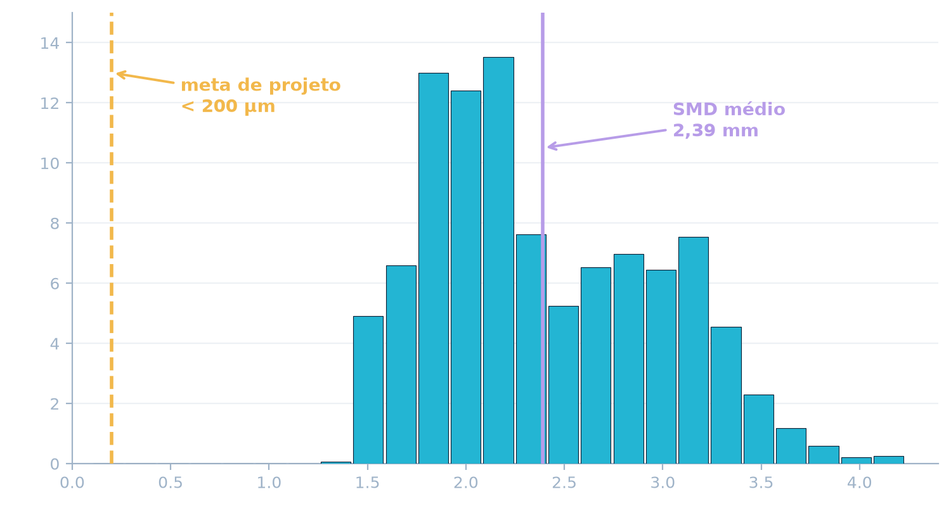
RESULTADOS · AERADOR — CASO 1 (1 kgf/cm²)
Distribuição de Tamanho de Bolha
SMD MÉDIO (domínio)
2,39 mm
MODA / MEDIANA
2,16 mm
BOLHA < 200 µm (meta)
≈ 0 %
HOLDUP DE GÁS
0,005 %
Faixa D10–D90: 1,67–3,16 mm
GreyLogix · CAExperts · Simcenter STAR-CCM+
06

Slide 7
DIAGNÓSTICO
Por que a Aeração é Deficiente
1 · Bolha grande demais
2 · Sem dispersão
▸ Bolha típica ~2,4 mm — cerca de 8× a meta de 200 µm
▸ E ~8× maior que o próprio floco (200–400 µm)
▸ Requisito do processo: bolha MENOR que o floco p/ aderir e flotar — aqui é o oposto
▸ Ar confinado à vizinhança das lanças
▸ Recirculação de tanque ~µm/s — o jato não gera circulação
▸ O ar não varre o volume onde estão os flocos
Raiz física comum: a viscosidade do xarope (6,5 Pa·s) favorece a coalescência da bolha e sufoca a circulação de tanque — o mesmo fator que coloca o Reator em regime de transição.
GreyLogix · CAExperts · Simcenter STAR-CCM+
07

Slide 8
PRÓXIMOS PASSOS
Otimização de Pressão & Recomendações
1 kgf/cm²
2 kgf/cm²
3 kgf/cm²
98.070 Pa
196.130 Pa
294.200 Pa
✓ caracterizado
⟳ em andamento
programado
Encaminhamento
▸ Comparar SMD e dispersão nos 3 níveis de pressão para recomendar a pressão otimizada
▸ Avaliar se pressão maior quebra/dispersa melhor a bolha, dado o diagnóstico de coalescência
▸ Consolidar relatório final com a recomendação de operação para o Ito
GreyLogix · CAExperts · Simcenter STAR-CCM+
08

